Slide 1

Tuần 16
Chào mừng các em đến với tiết Tiếng Việt lớp 3

Slide 2
KHỞI ĐỘNG
01

Slide 3






Notes:
Thầy cô nhấp vào BẮT ĐẦU hoặc nhấp trái chuột để vào phần câu hỏi.

Slide 4










Đọc đoạn 1 bài “Ngôi nhà trong cỏ” và trả lời câu hỏi:
Vào sáng sớm, chuyện gì xảy ra khiến cào cào, nhái bén, chuồn chuồn chú ý?
01
Âm thanh
khi chọn Đúng
Vào sáng sớm, một tràng "re re re" vang lên
Vào sáng sớm, các bạn rủ nhau ca hát
Âm thanh
khi chọn Sai
Vào sáng sớm, tiếng hát của nhái bén vang lên
Vào sáng sớm, tiếng hát của cào cào vang lên
Notes:
Thầy cô nhấp chuột phải hoặc phím -> để hiện câu hỏi và các đáp án
Sau khi HS chọn đáp án, thầy cô nhấp vào PHẦN ĐẤT chứa đáp án đó.
Sau khi ở phần kiểm tra đúng sai, thầy cô nhấp < để trở về câu hỏi.
Sau khi hoàn thành xong câu hỏi, thầy cô nhấp hình > hoặc chuột trái, phím -> để chuyển sang câu hỏi tiếp theo.

Slide 5
Đọc đoạn 3 của bài và trả lời câu hỏi: Các bạn đã giúp dế than việc gì? Em nghĩ gì về việc các bạn giúp đỡ dế than?
02
Các bạn đã giúp dế than dựng nhà.
Các bạn là những người thân thiện, tốt bụng, biết giúp đỡ người khác.

Slide 7
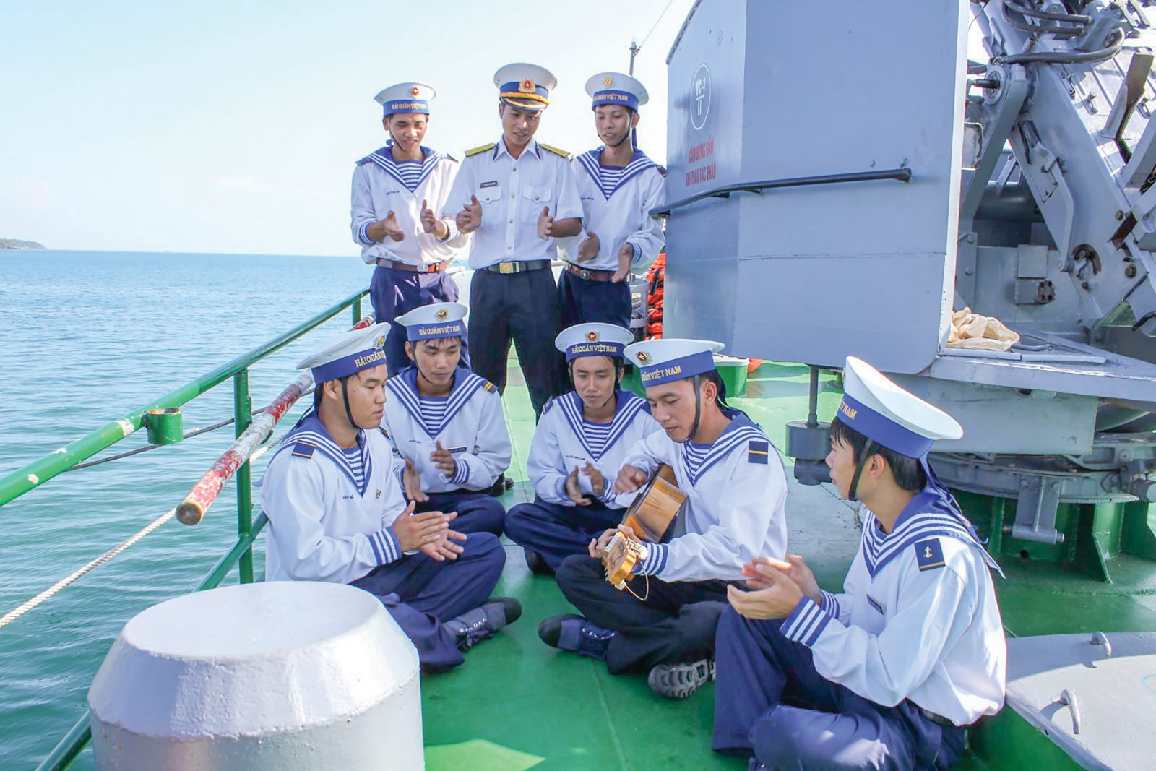
Nói về những người làm công việc canh giữ biển đảo của Tổ quốc

Slide 8

Thứ … ngày … tháng … năm 2022
Tuần 16 – Bài 30
Những ngọn hải đăng

Slide 9
Mục tiêu
1. Đọc đúng từ ngữ, câu, đoạn và toàn bài Những ngọn hải đăng.
2. Biết ngắt nghỉ hơi ở những câu dài và những chỗ có dấu câu. Bước đầu thể hiện cảm xúc qua giọng đọc.
3. Hiểu ND: Cảm nhận được những khó khăn vất vả và tinh thần lao động quên mình của những người canh giữ hải đăng.

Slide 10
02
KHÁM PHÁ

Slide 11

Hải đăng hay đèn biển, là ngọn tháp được thiết kế để chiếu sáng bằng hệ thống đèn, giúp tàu thuyền định hướng đi lại giữa đại dương. Chỉ cần nhìn thấy ánh sáng hải đăng, người đi biển sẽ cảm thấy yên tâm, không lo lạc đường.
Những ngọn hải đăng được thắp sáng bằng điện năng lượng mặt trời, nhưng khi năng lượng yếu thì phải lập tức thay thế bằng máy phát điện. Để những ngọn đèn chiếu sáng đêm đêm, những người canh giữ hải đăng phải thay phiên nhau kiểm tra, bảo dưỡng thường xuyên. Có những đêm mưa gió, họ phải buộc dây bảo hiểm quanh người, trèo lên đỉnh cột đèn xem xét. Bất kể ngày đêm, mưa nắng, trời yên biển lặng hay dông tố bão bùng, họ luôn sẵn sàng khắc phục mọi sự cố.
Ngọn đèn biển không bao giờ tắt trong đêm là nhờ công súc của những người canh giữ hải đăng. Với lòng yêu nghề, yêu biển đảo quê hương họ đã vượt qua bao khó khăn, gian khổ nơi biển khơi xa vắng, góp sức minh bảo vệ vùng biển, vùng trời của Tổ quốc.
(Sơn Tùng)

Slide 12

Chia đoạn
Đoạn 1:
Từ đầu đến không lo lạc đường.
Đoạn 2:
Tiếp theo cho đến mọi sự cố.
Đoạn 3:
Còn lại.

Slide 13
Luyện đọc đoạn

Slide 14
Luyện đọc đoạn 1
Hải đăng hay đèn biển, là ngọn tháp được thiết kế để chiếu sáng bằng hệ thống đèn, giúp tàu thuyền định hướng đi lại giữa đại dương. Chỉ cần nhìn thấy ánh sáng hải đăng, người đi biển sẽ cảm thấy yên tâm, không lo lạc đường.

Slide 15
Luyện đọc đoạn 2
Những ngọn hải đăng được thắp sáng bằng điện năng lượng mặt trời, nhưng khi năng lượng yếu thì phải lập tức thay thế bằng máy phát điện. Để những ngọn đèn chiếu sáng đêm đêm, những người canh giữ hải đăng phải thay phiên nhau kiểm tra, bảo dưỡng thường xuyên. Có những đêm mưa gió, họ phải buộc dây bảo hiểm quanh người, trèo lên đỉnh cột đèn xem xét. Bất kể ngày đêm, mưa nắng, trời yên biển lặng hay dông tố bão bùng, họ luôn sẵn sàng khắc phục mọi sự cố.

Slide 16
Luyện đọc đoạn 3
Ngọn đèn biển không bao giờ tắt trong đêm là nhờ công súc của những người canh giữ hải đăng. Với lòng yêu nghề, yêu biển đảo quê hương, họ đã vượt qua bao khó khăn, gian khổ nơi biển khơi xa vắng, góp sức mình bảo vệ vùng biển, vùng trời của Tổ quốc.

Slide 17

Luyện đọc nhóm
Nhiệm vụ
Luyện đọc theo nhóm.
Trình bày trước lớp

Slide 18
Hải đăng hay đèn biển, là ngọn tháp được thiết kế để chiếu sáng bằng hệ thống đèn, giúp tàu thuyền định hướng đi lại giữa đại dương. Chỉ cần nhìn thấy ánh sáng hải đăng, người đi biển sẽ cảm thấy yên tâm, không lo lạc đường.
Những ngọn hải đăng được thắp sáng bằng điện năng lượng mặt trời, nhưng khi năng lượng yếu thì phải lập tức thay thế bằng máy phát điện. Để những ngọn đèn chiếu sáng đêm đêm, những người canh giữ hải đăng phải thay phiên nhau kiểm tra, bảo dưỡng thường xuyên. Có những đêm mưa gió, họ phải buộc dây bảo hiểm quanh người, trèo lên đỉnh cột đèn xem xét. Bất kể ngày đêm, mưa nắng, trời yên biển lặng hay dông tố bão bùng, họ luôn sẵn sàng khắc phục mọi sự cố.
Ngọn đèn biển không bao giờ tắt trong đêm là nhờ công súc của những người canh giữ hải đăng. Với lòng yêu nghề, yêu biển đảo quê hương họ đã vượt qua bao khó khăn, gian khổ nơi biển khơi xa vắng, góp sức minh bảo vệ vùng biển, vùng trời của Tổ quốc.
(Sơn Tùng)

Slide 19
Tìm hiểu bài

Slide 20
Đọc thầm đoạn 1
Nêu ích lợi của những ngọn hải đăng?
Hải đăng chiếu sáng bằng hệ thống đèn, giúp tàu thuyền định hướng đi lại giữa đại dương.
Định hướng :
Xác định phương hướng.

Slide 21
Đọc thầm đoạn 2
Những ngọn hải đăng được thắp sáng bằng gì?
Những ngọn hải đăng được thắp sáng bằng điện năng lượng mặt trời, nhưng khi năng lượng yếu thì phải lập tức thay thế bằng máy phát điện

Slide 22
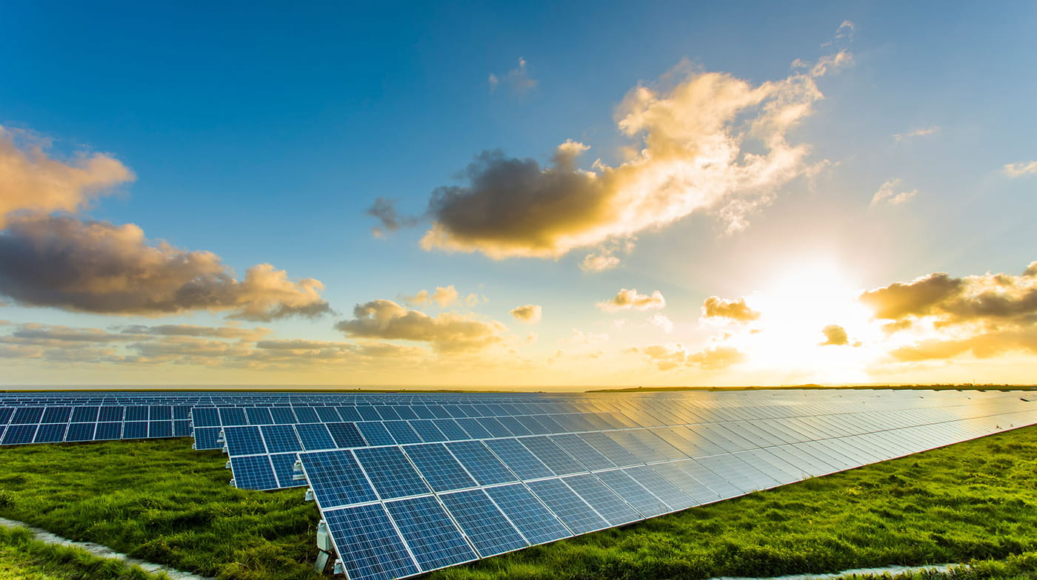
Điện năng lượng mặt trời:
Là nguồn điện được tạo ra từ ánh sáng mặt trời.

Slide 23

Đọc thầm đoạn 2 , 3
Những người canh giữ hải đăng phải làm việc vất vả ra sao?
Những người canh giữ hải đăng phải làm việc không kể ngày đêm, mưa nắng, trời yên biển lặng hay dông tố bão bùng.

Slide 24
Đọc thầm đoạn 2 , 3
Em có suy nghĩ gì về công việc của họ?
Công việc của những người canh giữ hải đăng vô cùng vất vả, gian khổ, hiểm nguy. Họ là những người dũng cảm, kiên trì và vô cùng yêu nghề.

Slide 25
Nội dung
Công việc của những người canh giữ hải đăng vô cùng vất vả, hiểm nguy. Làm tốt công việc đó, những người canh giữ hải đăng đã chứng tỏ tình yêu với biển đảo, với đất nước.

Slide 26
Sắp xếp các ý theo trình tự bài đọc?
Vai trò của những ngọn hải đăng
Ca ngợi những người canh giữ hải đăng
Công việc của những người canh giữ hải đăng

Slide 27
03
Luyện tập
Luyện đọc lại

Slide 28

VẬN DỤNG

Slide 29
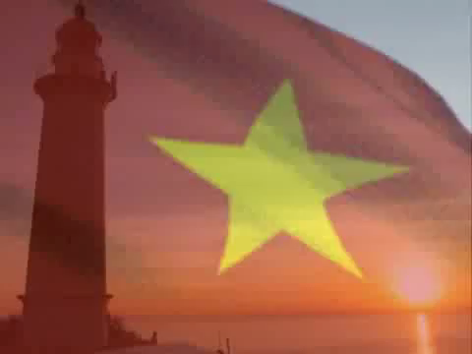
Trong video, em thấy những ngọn hải đăng xuất hiện ở những nơi nào? Nó có vai trò gì?

Slide 30
Định hướng học tập
Tìm hiểu thêm vai trò của những ngọn hải đăng và công việc của những người lính canh giữ ngọn đèn hải đăng.

Slide 31













Tiếng Việt
Xin chào và hẹn gặp lại
Tiếng Việt
Xin chào và hẹn gặp lại

